Slide 1
实验四：感知机

Slide 2
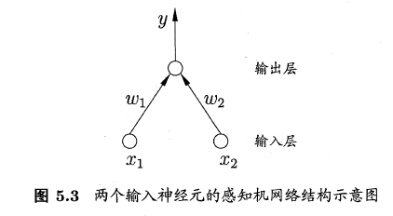

感知机学习算法
感知机(Perceptron) 由两层神经元组成， 如图5.3 所示，输入层接收外界输入信号后传递给输出层， 输出层是M-P 神经元，亦称“阈值逻辑单元" (threshold logic unit) .
包括各种形式的非线性变换
输入层仅接收输入，不进行函数处理

Slide 3
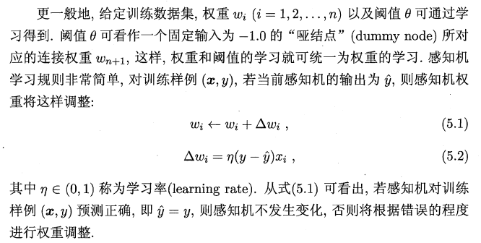

Slide 4
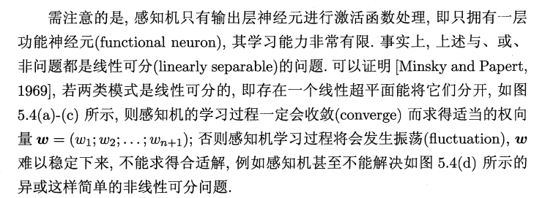
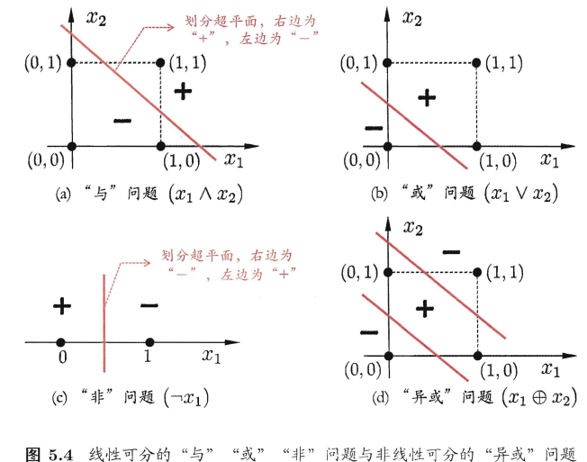
局限性

Slide 5
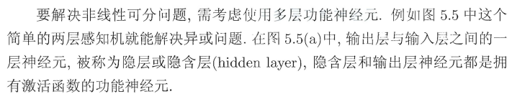
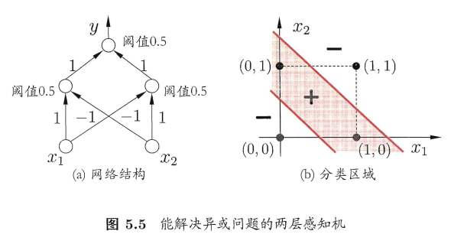

Slide 6
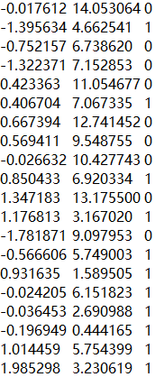
数据集介绍
数据集：
/感知机数据集/perceptron_data.txt
共有 98个样本2个输入变量
数据格式如右图：

Slide 7
实验环境
Python
编辑器：Jupyter Notebook、PyCharm
可使用numpy、pandas、matplotlib等基础扩展包
不可使用sklearn、kreas等机器学习包

Slide 8
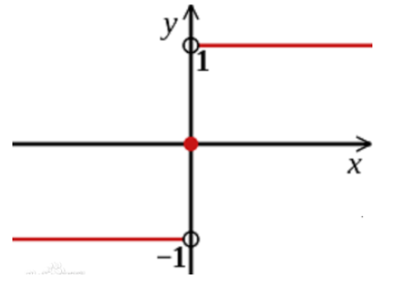
实验要求
1. 采用感知机学习算法建立模型
2. 神经元激活函数选用sign函数（数据集最后一列的标签请将 0 转换为 -1）
3. 迭代输出每一次更新后的 W 和 θ（单样本修正）
4. 数据集线性可分，求解出线性超平面，并进行可视化
5. 4月7日晚上12:00将代码（.py或者.ipynb文件）、实验报告（pdf文件）一并打包上传至邮箱。
邮箱： lfs17371915413@163.com
压缩包和实验报告命名方式：
实验序号_学号_姓名，例如：实验1_111702xxxxx_王xx

Slide 9
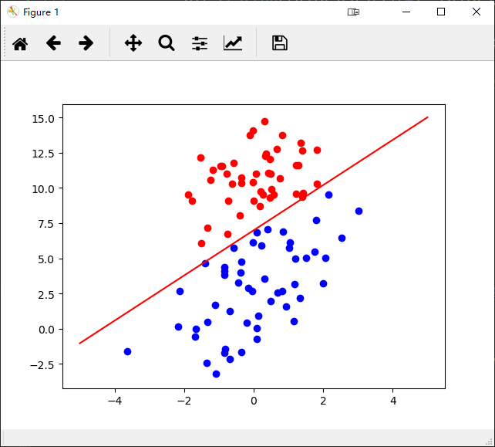
分类结果（示例）

